Slide 1
Acessibilidade em Software
Com o uso do Design Thinking

Slide 2
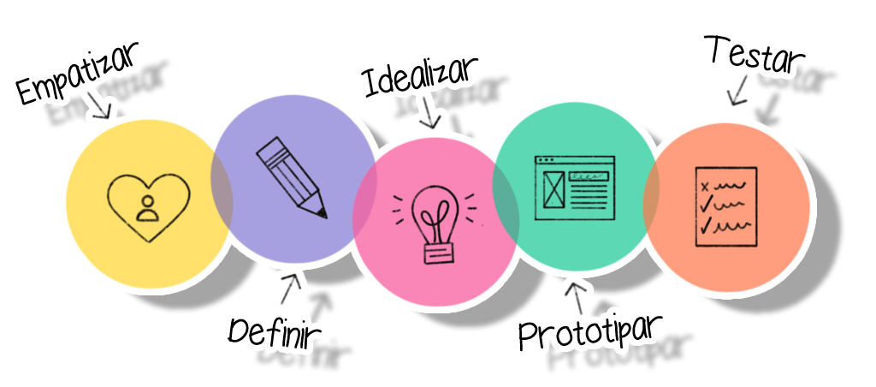

Agora vamos desenvolver o estágio de PROTOTIPAR do Design Thinking

Slide 3
Prototipação de software

Slide 4
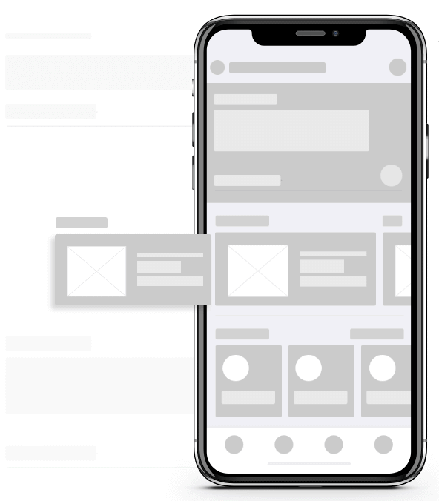
O que é PROTOTIPAR?
Prototipar é criar modelos do que será o produto, passando do abstrato para o físico, com o objetivo de avaliar se é viável, desejável e praticável. Trata-se de concretizar as ideias, para que outras pessoas possam ver, testar, criticar e contribuir.

Slide 5
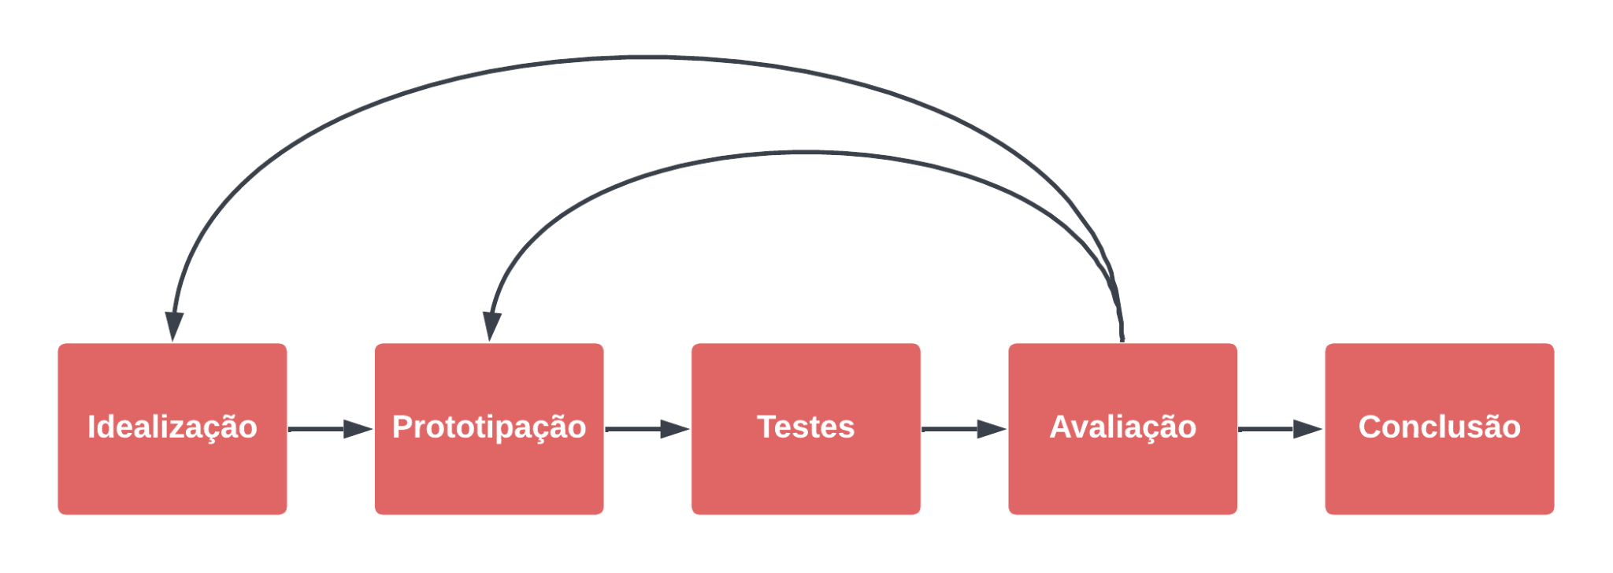
A importância de prototipar
Protótipos reduzem as incertezas do projeto, pois são uma forma ágil de abandonar alternativas que não são bem recebidas e, portanto, auxiliam na identificação de uma solução final mais assertiva. Os protótipos são onde errar ainda é barato.

Slide 6
A importância de prototipar
A partir dos protótipos e de sua avaliação, pode-se retornar para o estágio de idealização ou de prototipação de maneira iterativa até se alcançar um protótipo que atenda às necessidades definidas.

Slide 7
Existem diferentes formas de prototipar
Diferentes níveis de fidelidade:
Baixa Representação conceitual, esboço da ideia
Média Aprofundamento na representação dos aspectos da ideia
Alta Representação o mais fiel possível ao produto final

Slide 8
Existem diferentes formas de prototipar
Diferentes níveis de contextualidade (público):
Restrita Em ambiente controlado
Geral Qualquer usuário, qualquer ambiente
Parcial Usuário final ou ambiente final
Total Usuário final e ambiente final

Slide 9
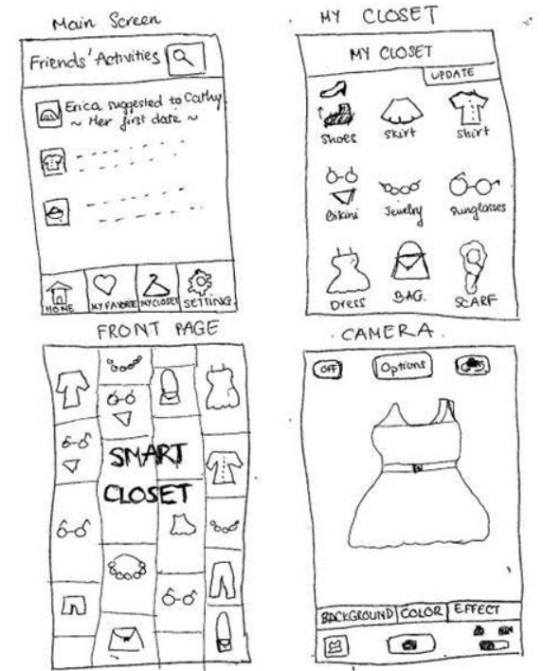
Prototipação em papel
A prototipação em papel é um método amplamente utilizado pelos profissionais de design de interface de usuário devido à sua simplicidade, custo acessível e alta eficácia. Essa técnica envolve esboçar representações das telas e elementos interativos (conforme definido no projeto) em folhas de papel.

Slide 10
Prototipação em papel
É uma forma de protótipo de baixa fidelidade e como primeira iteração de protótipos possui vantagens como a rapidez de desenvolvimento e custo baixo de desenvolvimento.

Slide 11
Mas como é implementar acessibilidade na prática?
Alguns exemplos…

Slide 12
Inclusão de textos alternativos
Conteúdos não textuais, como imagens, devem ter consigo um texto alternativo que descreva o conteúdo para pessoas que não consigam ver.

Slide 13
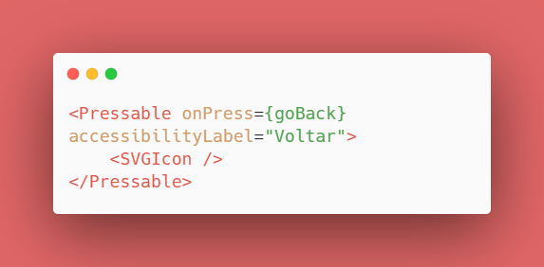
React Native
No React Native qualquer elemento pode ter a propriedade ‘accessibilityLabel’ definida, o texto desta propriedade será lida pelo Leitor de Tela do dispositivo quando o usuário interagir com o elemento.

Slide 14
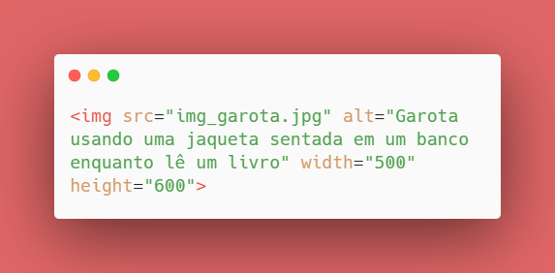
HTML
No HTML, imagens devem ter a propriedade ‘alt’ definida com o texto alternativo que descreve a imagem que está sendo exibida.

Slide 15
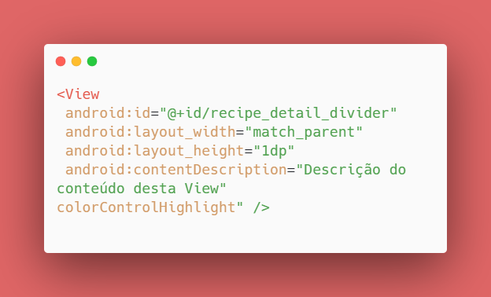
Android
Para aplicativos Android, qualquer view pode definir o atributo ‘contentDescription’ com o texto alternativo que descreva o conteúdo daquela view.

Slide 16
Elementos semânticos
Utilizar sempre os elementos padrões da linguagem/framework garante uma melhor acessibilidade desde o início.

Slide 17
HTML
No HTML, as tags semânticas descrevem o papel daquela tag no contexto de onde ela está sendo utilizada. Isso permite maior legibilidade, mas também maior acessibilidade. Ao invés de utilizar apenas divs para estruturar a página, desenvolvedores possuem as tags: article, aside, details, figcaption, figure, footer, header, main, mark, nav, section, summary e time.

Slide 18
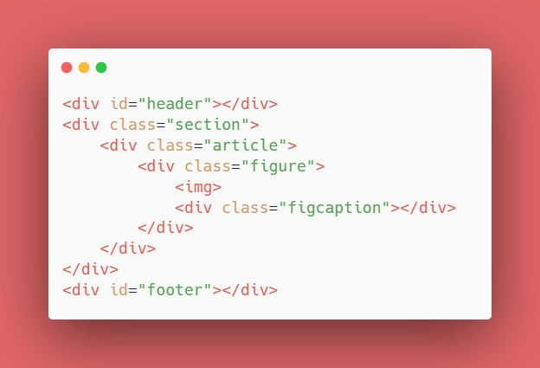
HTML
Não Semântico

Slide 19
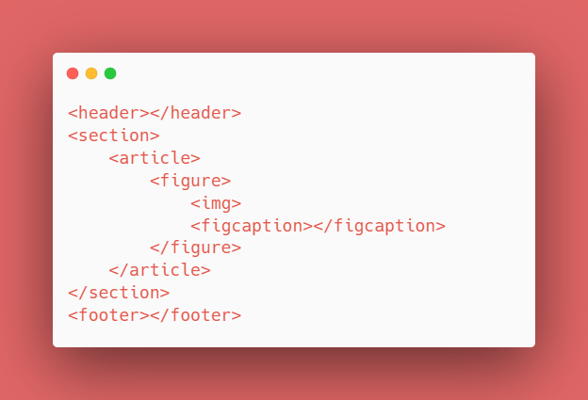
HTML
Semântico

Slide 20
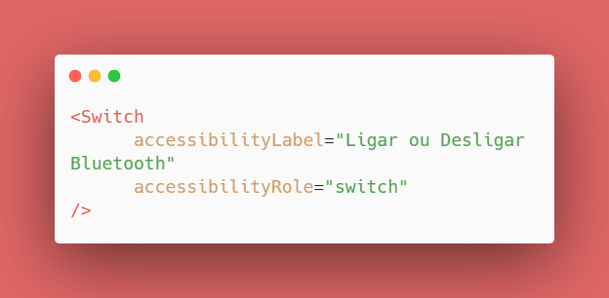
React Native
No React Native a propriedade ‘accessibilityRole’ comunica a semântica daquele elemento, o seu propósito naquela página. Pode ser definida como: button, checkbox, image, switch e muitos outros. Definir este campo informa o leitor de tela da forma com que ele deve ler esse elemento para o usuário.

Slide 21
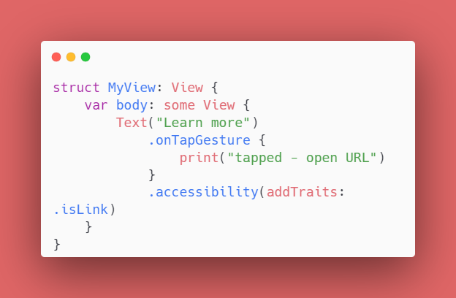
iOS - SwiftUI
No iOS, qualquer view pode ter suas ‘accessibilityTraits’ definidas, que definem o comportamento dos mecanismos de acessibilidade ao interagir com essas views. No exemplo ao lado, a view de texto com a trait ‘isLink’ definida informa que aquele texto, ao ser clicado, levará o usuário a um navegador com aquele link.

Slide 22
Libras
Também podemos adicionar suporte a libras nos softwares, pois nem todo surdo compreende a leitura da língua portuguesa.

Slide 23
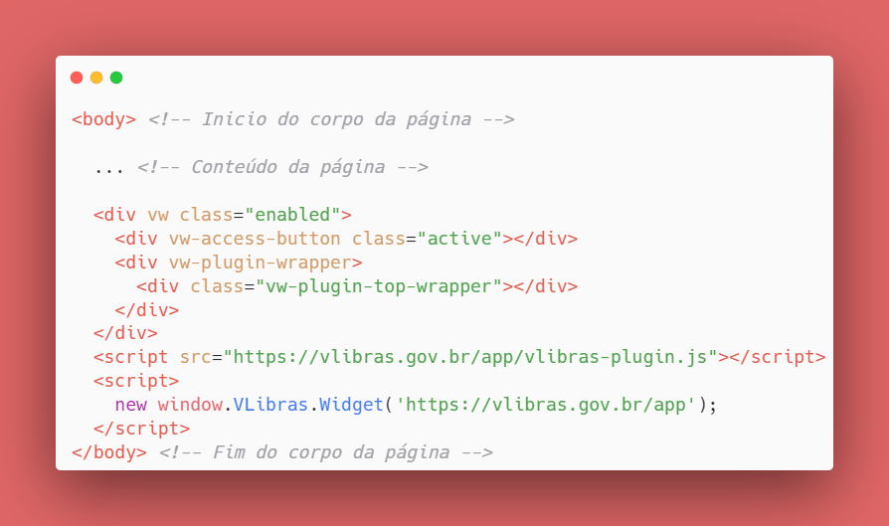
HTML
Em sites web, adicionar o suporte ao VLibras, plugin brasileiro que traduz de português brasileiro para língua brasileira de sinais é tão simples quanto adicionar algumas linhas de código no final ou inicio da tag <body> do site.

Slide 24
Dicas que independem de linguagem e framework
Fique atento ao contraste entre os elementos;
Evite elementos interativo muito pequenos;
Permita que o usuário ajuste o tamanho da fonte;
Adicione legendas a vídeos e áudios;
Todas essas dicas fazem parte das diretrizes WCAG, escolha sempre atender ao máximo de diretrizes possível!

Slide 25
Agora é com vocês, hora de prototipar o aplicativo!

Slide 26
Cada grupo deve prototipar a aplicação que vem sendo desenvolvida
Utilizando os gabaritos entregues, desenhar um dos fluxos principais da aplicação do ínicio ao fim
Exemplo: para um aplicativo de player de música o fluxo principal envolve a tela inicial da aplicação e todas as telas intermediárias até uma música estar sendo reproduzida
Os protótipos devem ser desenvolvidos seguindo o que foi definido no estágio passado e lembrando sempre das necessidades da característica de acessibilidade do grupo

Slide 27
Apresentação para a turma
Cada grupo deve apresentar para a turma os protótipos desenvolvidos.

Slide 28
Próximo estágio:
TESTAR

